Slide 1
НМТ – 2023:
факти, реалії, перспективи

Slide 2
Дещо про…
НМТ 2023
Терміни проведення:
Навчальні предмети (3):
07 – 20 червня (основна сесія)
обов’язкові (2):
11–24 липня (додаткова сесія)
українська мова,
математика
Інформація про результати
основної сесії було розміщено на персональних сторінках учасників тестування до 28 червня 2023 року,
додаткової сесії – до 29 липня 2023 року
предмет на вибір (1):
історія України
іноземна мова (англійська, німецька, французька, іспанська)
біологія
хімія
фізика
180 хв

Slide 3
Факти

Slide 4
Дещо про…
НМТ 2023
Основна сесія
Терміни проведення:
Країни проведення:
07 червня –20 червня (основна сесія)
Україна, майже всі країни Європи, а також Азербайджан, Туреччина, Канада та США.
47 міст, 32 країни світу.
10 днів
(основна сесія)
670 тимчасових екзаменаційних центрів (ТЕЦ) в Україні
62 ‒ за кордоном
Тестування відбувалося у дві зміни: перша – з 10:00, друга – з 15:00 за київським часом у всіх країнах, окрім США та Канади.

Slide 5
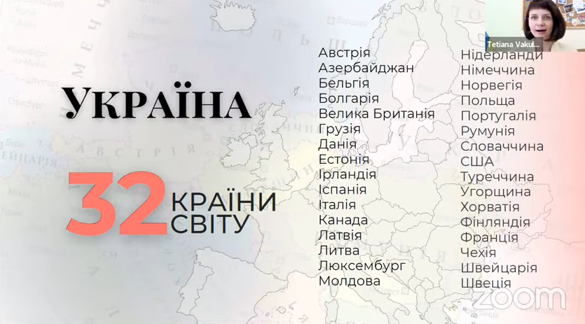
Основна сесія

Slide 6
Основна сесія
Факти

Slide 7
Дещо про…
НМТ 2023
Тернопільська область
Терміни проведення:
07 – 20 червня (основна сесія)
10 округів тестування
(11 у 2022) –
20 (22) пункти проведення НМТ (11 – у Тернополі)

Slide 8
Факти
НМТ 2023
Тернопільська область
Для участі в НМТ:
зареєстровано 8952 особи на основну сесію;
взяли участь в основній сесії 8445 осіб (94,4%);
відсутні 497 осіб.
Тестування проводилося в 64 аудиторіях,
обладнаних комп’ютерною технікою з підключенням до мережі Інтернет. Усього використано 931 одиницю комп’ютерної техніки, в т.ч. 789 – для учасників НМТ та 142 – для персоналу.

Slide 9
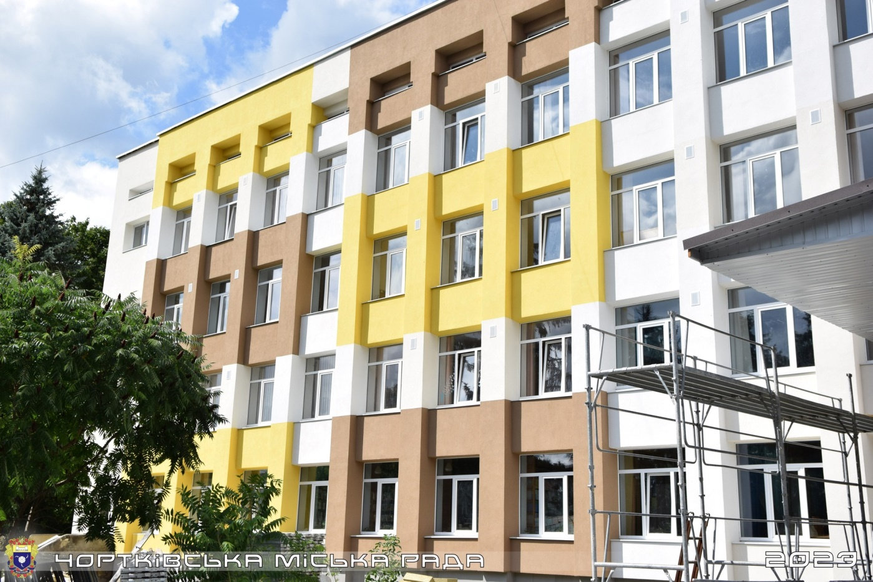
Дещо про…
НМТ 2023
Чортківська МТГ
Терміни проведення:
09 – 16 червня (основна сесія)
ТЕЦ

Slide 10
Факти
НМТ 2023
Чортківська МТГ
Основна сесія (10)
У десяти тестуваннях узяли участь
538 (375) (із 567 (29 відсутніх)) учасників.
39 педагогів (відповідальні за тимчасові екзаменаційні центри, помічники відповідальних за тимчасові екзаменаційні центри, старші інструктори, інструктори, чергові).
5 аудиторій (у дві зміни)
Додаткова сесія
19.07.2023
1 аудиторія
(у дві зміни)
У двох тестуваннях узяли участь
13 (із 17) учасників.

Slide 11
РЕАЛІЇ
НМТ 2023
РЕЗУЛЬТАТИ НМТ
260 381 учасник
отримав результати
(понад 93 % від зареєстрованих)
288 935
зареєстрованих учасників

Slide 12
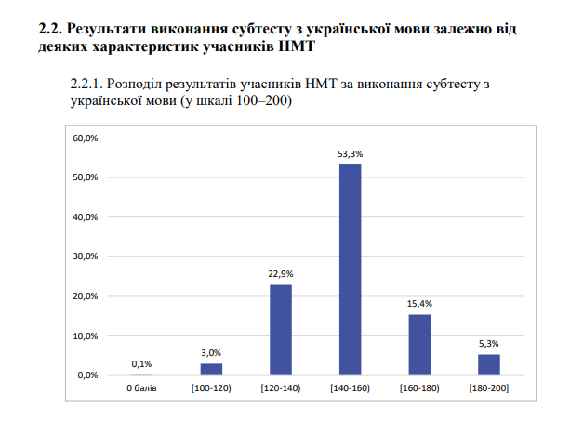
Трохи статистики:
Українська мова
НМТ 2023
Лише 253 вступники не склали української мови (менше 0,1 % з 260 381 уч.).
Результати вищі ніж 180 балів за шкалою 100‒200 – 13 760 учасників (понад 5 %).

Slide 13
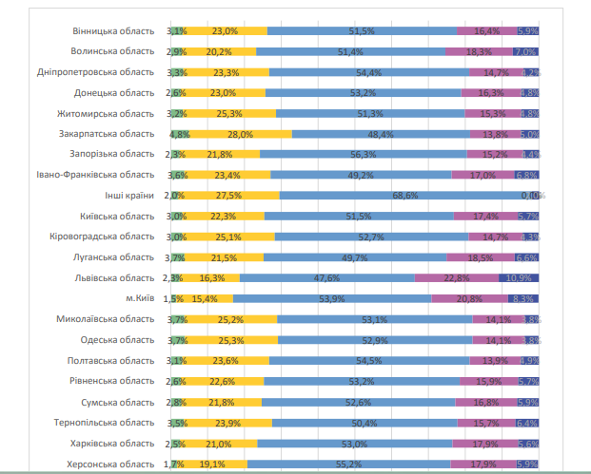
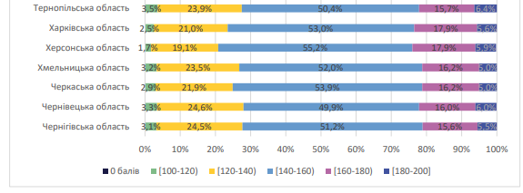
Українська мова
НМТ 2023

Slide 14
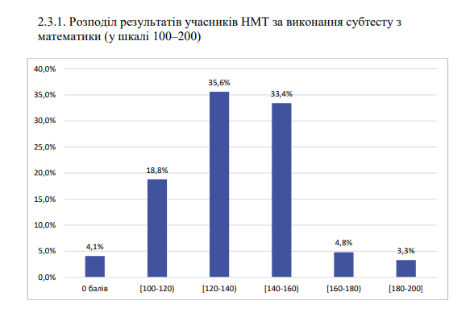
Трохи статистики:
Математика
НМТ 2023
Не склали тест із математики 10 755 вступників (приблизно 4 %), натомість 8475 (дещо більше ніж 3 %) отримали високі результати (181–200 балів).

Slide 15
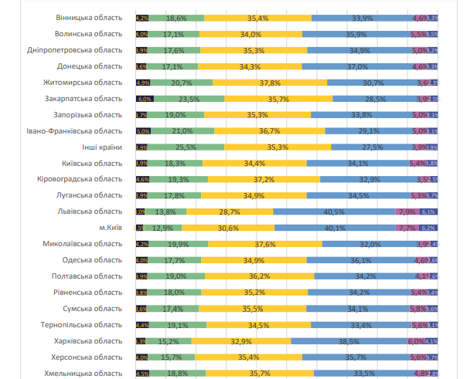
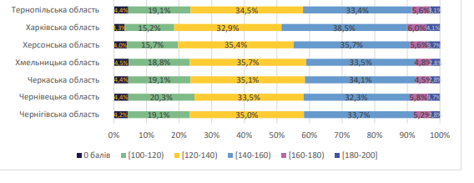
Математика
НМТ 2023

Slide 16
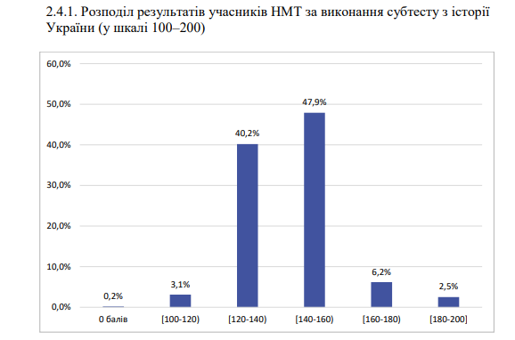
Трохи статистики:
Історія України
НМТ 2023

Slide 17
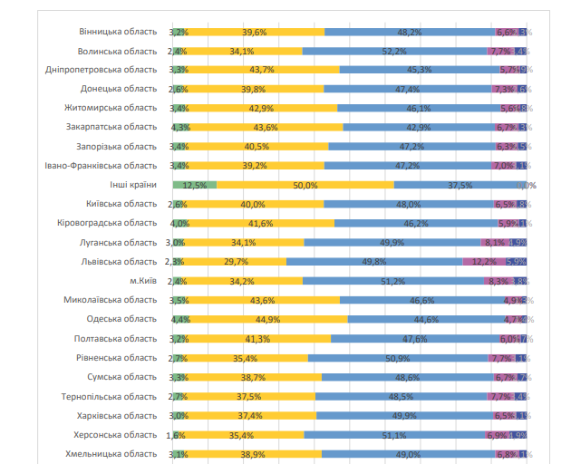
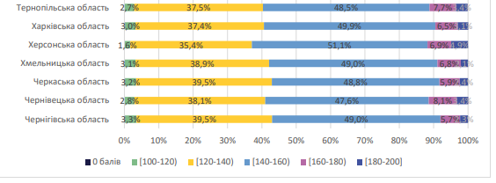
Історія України
НМТ 2023

Slide 18
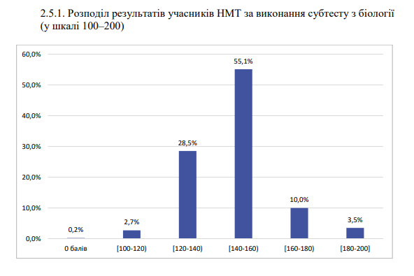
Трохи статистики:
Біологія
НМТ 2023

Slide 19
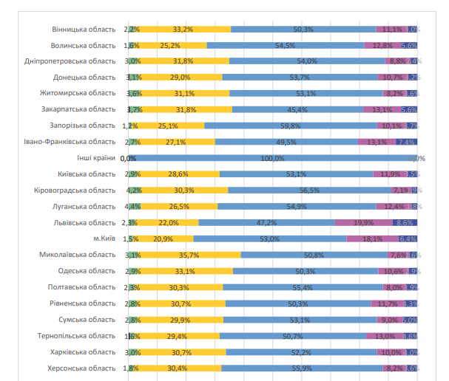
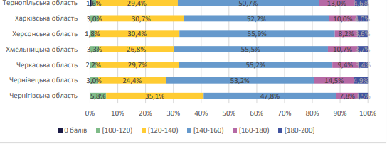
Біологія
НМТ 2023

Slide 20
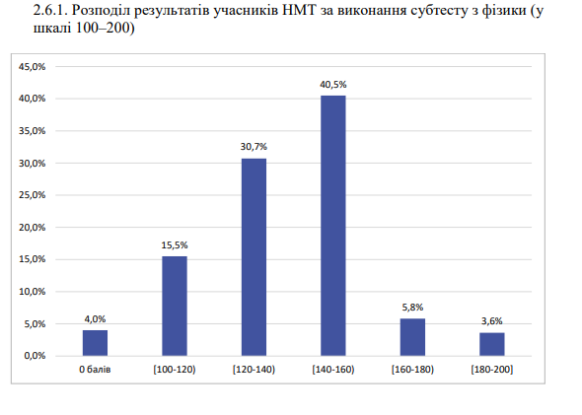
Трохи статистики:
Фізика
НМТ 2023

Slide 21
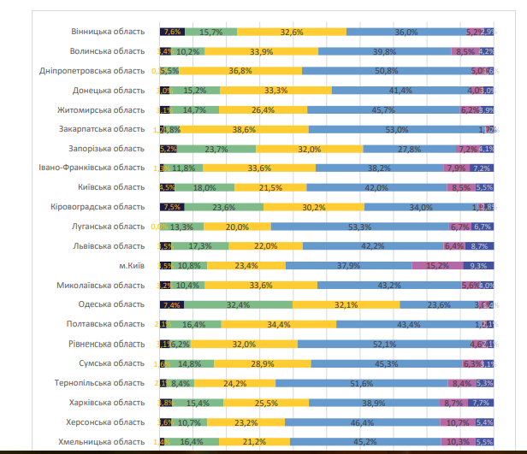
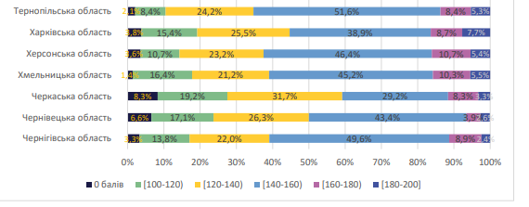
Фізика
НМТ 2023

Slide 22
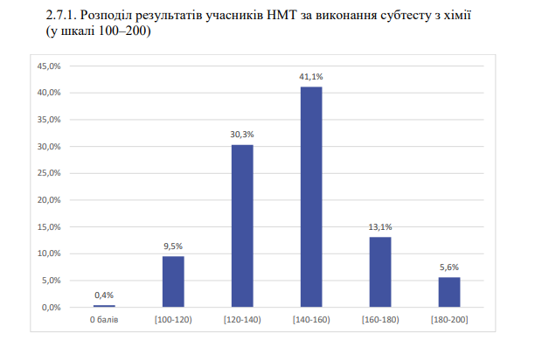
Трохи статистики:
Хімія
НМТ 2023

Slide 23
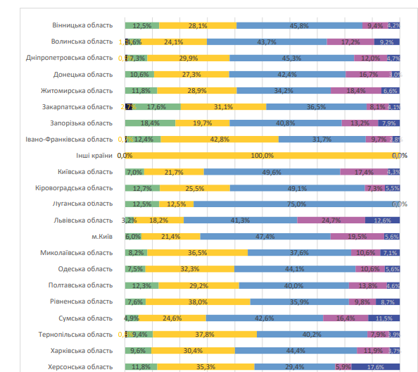
Хімія
НМТ 2023

Slide 24
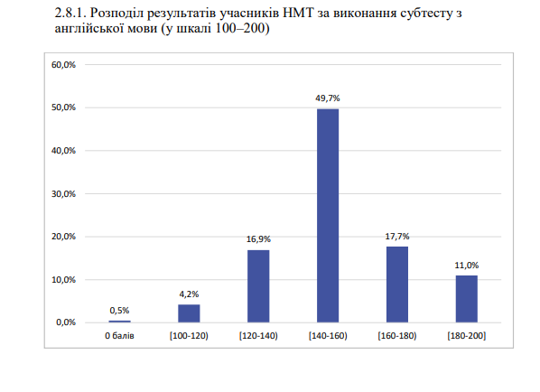
Трохи статистики:
Англійська мова
НМТ 2023

Slide 25
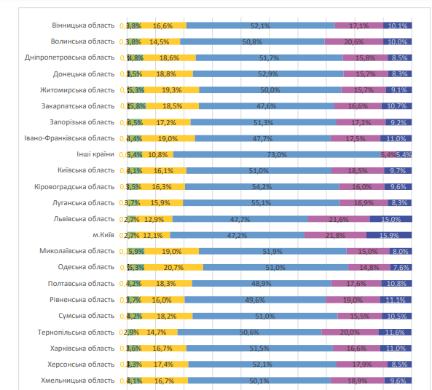
Англійська мова
НМТ 2023

Slide 26
Факти:
НМТ 2023
Основна сесія
260 381 учасник отримав результати (понад 93 % від зареєстрованих).
200 балів:
з одного предмета отримали – 3227 (7462) учасників;
з двох предметів – 408 (1855) учасників;
з трьох предметів – 50 (510) учасників.

Slide 27
Факти:
НМТ 2023

Slide 28
Факти:
НМТ 2023
Тернопільська область
Усього – 86 учасників
Кількість учасників, які отримали 200 балів
з одного тесту (предмета) - 74 (210),
з двох тестів - 6 (57),
з трьох тестів – 0 (14).
За результатами основної сесії національного мультипредметного тесту 200 балів отримали:
- з української мови – 26 (84) учасники
- історії України - 8 (134)
математики - 38 (148)
англійської мови – 11
біології - 3.

Slide 29
Факти:
НМТ 2023
Тернопільська область
Усього –6 учасників
Остапчук Богдан | Волинський ліцей імені Нестора Літописця | Українська мова, математика
Горпинюк Денис | Збаразький ліцей №2 імені Івана Франка | Українська мова, математика
Зімірська Вікторія | Тернопільський НВК «ЗОШ І-ІІІ ступенів-медичний ліцей №15 імені Лесі Українки» | Українська мова, англійська мова
Волянська Софія | Тернопільська ЗОШ І-ІІІ ступенів №11 | Історія України, математика
Сакала Яна | Заліщицька державна гімназія | Українська мова, математика
Краснюк Владислав | Заліщицька державна гімназія | Українська мова, математика

Slide 30
Факти:
НМТ 2023
Тернопільська область
Заклади загальної середньої освіти
Заліщицька державна гімназія | 7
Збаразький ліцей №2 імені Івана Франка | 5
Тернопільська Українська гімназія імені І.Франка | 5
Зборівська державна українська гімназія імені Романа Завадовича | 4
Волинський ліцей імені Нестора Літописця | 3
Тернопільський НВК «ЗОШ І-ІІІ ступенів-медичний ліцей №15 імені Лесі Українки» | 3
Тернопільська ЗОШ І-ІІІ ступенів №11 | 3
Борщівська ЗОШ І-ІІІ ступенів №1 | 3
Тернопільська ЗОШ І-ІІІ ступенів №18 | 2
Тернопільська ЗОШ І-ІІІ ступенів №16 імені Володимира Левицького | 2
Тернопільська ЗОШ І-ІІІ ступенів №22 | 2
Тернопільський НВК «Школа-ліцей №6 ім.Н.Яремчука» | 2
Тернопільська ЗОШ І-ІІІ ступенів №27 імені Віктора Гурняка | 2
Теребовлянський академічний ліцей імені Ярослави Стецько | 2
Бережанський ліцей ім.Б.Лепкого | 2
Чортківська гімназія | 2
Чортківська ЗОШ І – ІІІ ступенів № 6 | 2

Slide 31
Трохи статистики:
НМТ 2023
Тернопільська область
Заклади фахової передвищої освіти
Відокремлений структурний підрозділ «Фаховий коледж економіки, права та інформаційних технологій Західноукраїнського національного університету» | 1
Відокремлений структурний підрозділ «Бережанський фаховий коледж Національного університету біоресурсів і природокористування України» | 4
Відокремлений структурний підрозділ «Бучацький фаховий коледж Закладу вищої освіти «Подільський державний університет» | 1
Чортківський гуманітарно-педагогічний коледж імені Олександра Барвінського | 1

Slide 32
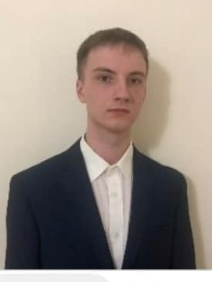
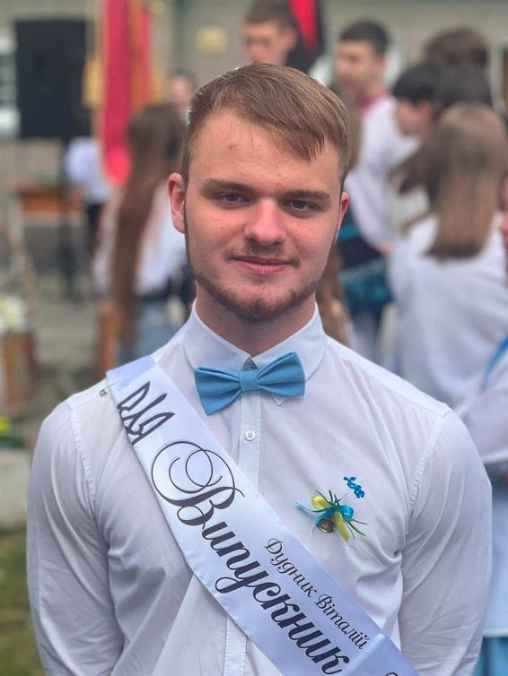
Кращі за результатами НМТ
у Чортківській МТГ
НМТ 2023
200 балів з ОДНОГО предмета отримали 4 (7) випускників,
із них:
двоє випускників Чортківської гімназії імені М. Шашкевича
Павло Андреєв,
математика
Віталій Дудник,
математика

Slide 33
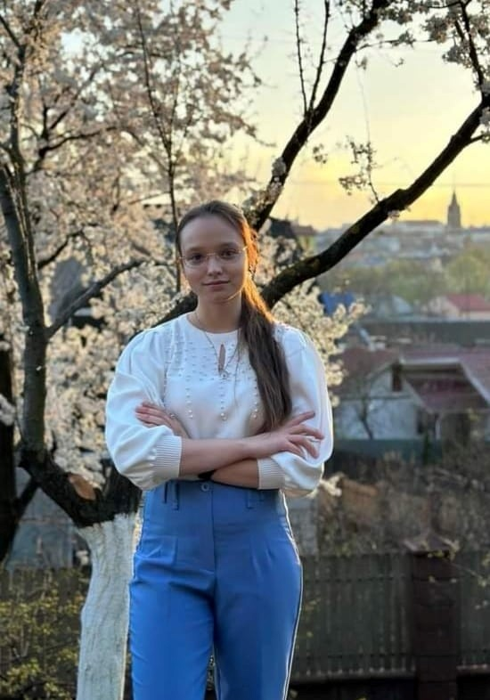
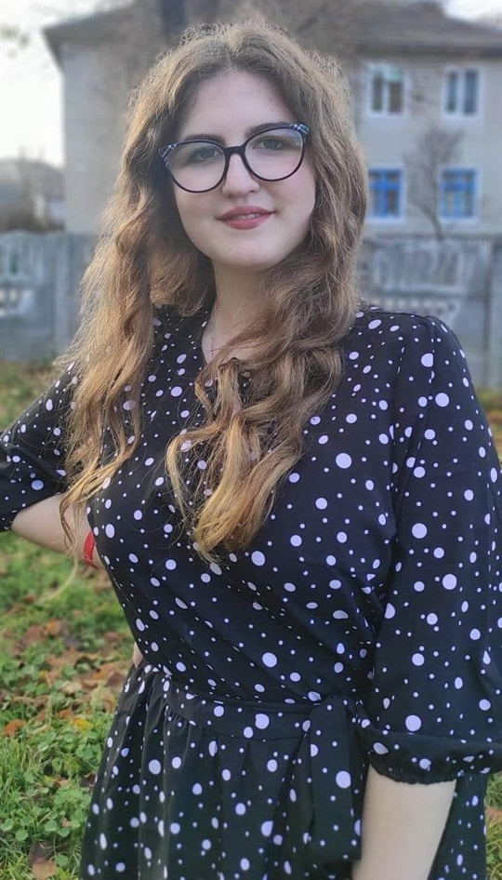
Кращі за результатами НМТ
у Чортківській МТГ
НМТ 2023
200 балів
двоє випускників Чортківської ЗОШ І – ІІІ ступенів № 6
Олеся Рожанська,
математика
Анастасія Гриненко,
українська мова

Slide 34
Реалії:
НМТ 2023
Труднощі проведення НМТ
постійні повітряні тривоги (500 вступників через довготривалі повітряні тривоги не змогли завершити роботи над тестовими завданнями й проходили НМТ під час додаткових сесій)
технічні труднощі, що виникали під час тестувань (зокрема, постійні хакерські атаки призводили до технічних збоїв у роботі онлайнового сервісу: не вдавалося відразу зайти, система не завжди видавала коректні зображення, потрібно було часто перезавантажувати тестувальник).

Slide 35
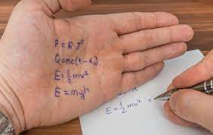
Реалії:
НМТ 2023
Труднощі проведення НМТ
Порушення правил проходження тестів (за весь період проведення основних сесій на вимогу працівників ТЕЦ
77 учасників залишили ТЕЦ через використання під час тестування мобільних телефонів,
6 – через використання рукописних або друкованих матеріалів,
5 – за невиконання вимог і вказівок щодо процедури проходження НМТ,
1 – за використання мережі інтернет.
Мав місце випадок проходження тестування іншою особою замість учасника, який у цей час перебував в екзаменаційному центрі. ІР-адреси, з яких здійснювали входи до системи тестування ззовні, було встановлено, тож результати цієї особи анульовано.

Slide 36
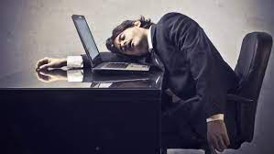
Перспективи
Заступник міністра освіти і науки України Михайло Винницький, «Факти».
НМТ 2023
НМТ – 2024
НМТ - 2025
Навчальні предмети (4):
Навчальні предмети (5):
обов’язкові (3):
обов’язкові (3):
українська мова,
математика,
історія України?
предмети на вибір (2):
Тестування триватиме чотири години з перервою.
предмет на вибір (1):
іноземна мова (англійська, німецька, французька, іспанська)
біологія
хімія
фізика

Slide 37
Думки вголос…
Будь-хто, старанно навчаючись багато часу і готуючись, буквально приречений на успіх на НМТ

Slide 38
Обдаровані діти – майбутній цвіт нації!
Наказ управління освіти, молоді та спорту Чортківської міської ради від 06 березня 2023 року № 36-од «Про підсумки проведення І, ІІ етапів Всеукраїнських учнівських олімпіад із навчальних предметів у 2022/2023 н. р.»
Наказ управління освіти, молоді та спорту Чортківської міської ради від 16 лютого 2023 року № 23-од Про підсумки проведення I – II етапів ХIІІ Міжнародного мовно-літературного
конкурсу учнівської та студентської молоді імені Тараса Шевченка у 2022/2023 навчальному році
«Віддай людині крихітку себе,
за це душа наповнюється світлом»
Л.Костенко

Slide 39
Банк обдарованих дітей 2022-2023 навчальний рік
 | ПІП дитини | Клас/Назва навчального закладу | Диплом | Учитель
1 | КАНЮК Тетяна Вікторівна | учениця 8 класу Чортківської гімназії імені Маркіяна Шашкевича | ДИПЛОМ І ступеня з географії | Присунько Любов Олексіївна
 |  |  | ДИПЛОМ І ступеня з української мови та літератури | Побуринна Ірина Зіновіївна (3), Оголь Галина Ярославівна (4)
 |  |  | ДИПЛОМ ІІІ ступеня з біології | Богданець Наталія Лаврівна (2)
 |  |  | ДИПЛОМ ІІІ ступеня з математики | Дригуш Ярослава Володимирівна (2)
 |  |  | ДИПЛОМ ІІІ ступеня з фізики | Білик Наталія Михайлівна (2)
 |  |  | ДИПЛОМ ІІІ ступеня ХІІІ Міжнародного літературного конкурсу учнівської та студентської молоді імені Тараса Шевченка | Побуринна Ірина Зіновіївна
 |  |  | ДИПЛОМ ІІІ ступеня в ІV етапі Всеукраїнської олімпіади з української мови та літератури | Побуринна Ірина Зіновіївна, Оголь Галина Ярославівна
 |  |  | ДИПЛОМ ІІІ ступеня в ІV етапі Всеукраїнської олімпіади з географії | Присунько Любов Олексіївна
 |  |  | ДИПЛОМ ІІІ ступеня в ІV етапі ХІІІ Міжнародного літературного конкурсу імені Тараса Шевченка | Побуринна Ірина Зіновіївна

Slide 40
Банк обдарованих дітей 2022-2023 навчальний рік
 | ПІП дитини | Клас/Назва навчального закладу | Диплом | Учитель
2 | КОВАЛІВ Христина Сергіївна | учениця 9 класу Чортківської гімназії ім. М. Шашкевича | ДИПЛОМ І ступеня з української мови та літератури | Оголь Галина Ярославівна
 |  |  | ДИПЛОМ ІІ ступеня з історії | Петровська Світлана Петрівна (2)
 |  |  | ДИПЛОМ ІІІ ступеня з правознавства | Петровська Світлана Петрівна
 |  |  | ДИПЛОМ ІІІ ступеня в ІV Всеукраїнської олімпіади з української мови та літератури | Оголь Галина Ярославівна
3 | ГРИНЕНКО Анастасія Петрівна | учениця 11 класу Чортківської ЗОШ І – ІІІ ступенів № 6 | ДИПЛОМ І ступеня з історії; | Бельзецька Галина Йосафатівна
 |  |  | ДИПЛОМ ІІ ступеня з української мови; | Возьна Ольга Михайлівна(2)
 |  |  | ДИПЛОМ ІІ ступеня ХІІІ Міжнародного літературного конкурсу ім. Тараса Шевченка | Возьна Ольга Михайлівна
 |  |  | ДИПЛОМ ІІ ступеня в ІV Всеукраїнської олімпіади з історії | Бельзецька Галина Йосафатівна
4 | СОКАЛЬСЬКИЙ Богдан Тарасович | учень 10 класу Чортківської ЗОШ І – ІІІ ступенів № 6 | ДИПЛОМ ІІ ступеня з інформатики | Гайдукевич Ярослав Володимирович
 |  |  | ДИПЛОМ ІІІ ступеня з географії | Криса Світлана Зеновіївна(2)
 |  |  | ДИПЛОМ ІІІ ступеня з математики | Федорова Наталія Пилипівна
 |  |  | ДИПЛОМ ІІІ ступеня з фізики | Кудла Наталія Володимирівна

Slide 41
Банк обдарованих дітей 2022-2023 навчальний рік
 | ПІП дитини | Клас/Назва навчального закладу | Диплом | Учитель
5 | РОЖАНСЬКА Олеся Петрівна | учениця 11 класу Чортківської ЗОШ І – ІІІ ступенів № 6 | ДИПЛОМ ІІ ступеня з біології | Криса Світлана Зіновіївна
 |  |  | ДИПЛОМ ІІ ступеня з англійської мови | Школьницька Іванна Йосипівна
 |  |  | ДИПЛОМ ІІІ ступеня в ІV Всеукраїнської олімпіади з біології | Криса Світлана Зіновіївна
6 | ЛОГУШ Микола Володимирович | учень 10 класу Чортківської гімназії ім. М. Шашкевича | ДИПЛОМ ІІ ступеня з історії | Кушнір Юлія Юріївна
 |  |  | ДИПЛОМ ІІІ ступеня з української мови та літератури | Весновська Надія Богданівна
 |  |  | ДИПЛОМ ІІІ ступеня в ІV Всеукраїнської олімпіади з історії | Кушнір Юлія Юріївна
7 | ГАРНИК Ольга Андріївна | учениця 11 класу Чортківської ЗОШ І – ІІІ ступенів № 5 | ДИПЛОМ ІІІ ступеня з фізики | Ничка Оксана Богданівна(3)
 |  |  | ДИПЛОМ ІІІ ступеня з хімії | Садовська Тетяна Ярославівна
8 | КАЧУР Надія Дмитрівна | учениця 10 класу Чортківської гімназії ім. М. Шашкевича | ДИПЛОМ І ступеня з правознавства | Кушнір Юлія Юріївна (2)
9 | ЗАВЕРУХА Вероніка Володимирівна | учениця 9 класу Чортківської гімназії ім. М. Шашкевича | ДИПЛОМ ІІ ступеня з англійської мови | Бойко Ірина Ярославівна

Slide 42
Банк обдарованих дітей 2022-2023 навчальний рік
 | ПІП дитини | Клас/Назва навчального закладу | Диплом | Учитель
10 | СПОЛЬСЬКА Ірина Андріївна | учениця 9 класу Чортківської гімназії імені Маркіяна Шашкевича | ДИПЛОМ ІІ ступеня з біології | Богданець Наталія Лаврівна
11 | РИБЧАК Владислав Ігорович | учень 7 класу Чортківської гімназії імені Маркіяна Шашкевича | ДИПЛОМ ІІ ступеня з математики | Дригуш Ярослава Володимирівна
12 | ДЕРМАНСЬКА Інна Олегівна | учениця 9 класу Чортківської гімназії ім. М. Шашкевича | ДИПЛОМ ІІ ступеня з математики | Зубик Марія Федорівна
13 | ЖОЛОНДЕК Назарій Євгенович | учень 8 класу Чортківської ЗОШ І – ІІІ ступенів № 2 | ДИПЛОМ ІІ ступеня з хімії | Слонь Галина Йосипівна
14 | СТАХІВ Христина Петрівна | учениця 10 класу Чортківської ЗОШ І – ІІІ ступенів № 5 | ДИПЛОМ ІІ ступеня з англійської мови | Лотоцька Ганна Іванівна
15 | ЧАШУРІН Арсеній Павлович | учень 9 класу Чортківської ЗОШ І – ІІІ ступенів № 7 | ДИПЛОМ ІІ ступеня з англійської мови | Южда Оксана Григорівна
16 | ЖОЛОНДЕК Олександр Сергійович | учень 11 класу Чортківської ЗОШ І – ІІІ ступенів № 7 | ДИПЛОМ ІІ ступеня з образотворчого мистецтва | Криницький Володимир Михайлович

Slide 43
Банк обдарованих дітей 2022-2023 навчальний рік
 | ПІП дитини | Клас/Назва навчального закладу | Диплом | Учитель
17 | ФАЙНИЦЬКА Владислава Юріївна | учениця 9 класу Чортківської гімназії імені Маркіяна Шашкевича | ДИПЛОМ ІІІ ступеня з німецької мови | Файницька Тетяна Олександрівна (2)
18 | МАЗУР Ангеліна Ігорівна | учениця 11 класу Чортківської гімназії імені Маркіяна Шашкевича | ДИПЛОМ ІІІ ступеня з німецької мови | Файницька Тетяна Олександрівна
19 | ФАЇЗОВА Анастасія Анатоліївна | учениця 10 класу Чортківської гімназії імені Маркіяна Шашкевича | ДИПЛОМ ІІІ ступеня з англійської мови | Паньків Світлана Василівна
20 | ЧАЙКОВСЬКИЙ Максим Олегович | учень 10 класу Чортківської гімназії імені Маркіяна Шашкевича | ДИПЛОМ ІІІ ступеня з астрономії | Білик Наталія Михайлівна
21 | БАЮК Максим Русланович | учень 10 класу Чортківської гімназії імені Маркіяна Шашкевича | ДИПЛОМ ІІІ ступеня з інформаційних технологій | Чайковська Ірина Яківна
22 | СЛОЇК Зоряна Миколаївна | учениця 11 класу Чортківської ЗОШ І – ІІІ ступенів № 5 | ДИПЛОМ ІІІ ступеня з астрономії | Ничка Оксана Богданівна

Slide 44
Банк обдарованих дітей 2022-2023 навчальний рік
 | ПІП дитини | Клас/Назва навчального закладу | Диплом | Учитель
23 | ВОРОБЙОВА Вікторія В’ячеславівна | учениця 8 класу Чортківської ЗОШ І – ІІІ ступенів № 5 | ДИПЛОМ ІІІ ступеня з історії | Чарнош Ірина Юліанівна
24 | МОРОЗ Сніжана Михайлівна | учениця 9 класу Чортківської ЗОШ І – ІІІ ступенів № 5 | ДИПЛОМ ІІІ ступеня з фізики; | Ничка Оксана Богданівна
25 | БОДНАР Наталія Степанівна | учениця 9 класу Чортківської ЗОШ І – ІІІ ступенів № 6 | ДИПЛОМ ІІІ ступеня з образотворчого мистецтва | Міленко Марія Іванівна(2)
26 | ПАПУШАК Станіслав Вікторович | учень 11 класу Чортківської ЗОШ І – ІІІ ступенів № 6 | ДИПЛОМ ІІІ ступеня з трудового навчання | Балабух Мирослав Михайлович
27 | ПОДОЛЯНСЬКА Евеліна Андріївна | учениця 9 класу Чортківської ЗОШ І – ІІІ ступенів № 6 | ДИПЛОМ ІІ ступеня ХІІІ Міжнародного літературного конкурсу учнівської та студентської молоді імені Тараса Шевченка | Міленко Марія Іванівна
 | Дипломи |  | І ст. – 5 ІІ ст.- 16 ІІІ ст. – 20 Разом 41
 | Дипломи | ІІ ст. Всеукраїнський етап - 1 | ІІІ ст. Всеукраїнський етап -6
 | Разом учнів: 27
 | Учителів: 30

Slide 45
Фестиваль «Гордість Тернопілля» 2023
Нагородили іменними преміями
та грамотами Тернопільської обласної військової адміністрації
У номінації ,,українська мова і література” (премія імені Богдана Лепкого):
КАНЮК Тетяну Вікторівну | - | ученицю Чортківської гімназії імені Маркіяна Шашкевича Чортківської міської ради Тернопільської області
КОВАЛІВ Христину Сергіївну | - | ученицю Чортківської гімназії імені Маркіяна Шашкевича Чортківської міської ради Тернопільської області
У номінації ,,географія ”
(премія імені Степана Рудницького):
КАНЮК Тетяну Вікторівну | - | ученицю Чортківської гімназії імені Маркіяна Шашкевича Чортківської міської ради Тернопільської області

Slide 46
Фестиваль «Гордість Тернопілля» 2023
У номінації ,,біологія та хімія”
(премія імені Івана Горбачевського):
РОЖАНСЬКУ Олесю Петрівну | - | ученицю Чортківської загальноосвітньої школи І-ІІІ ступенів № 6 Чортківської міської ради Тернопільської області
У номінації ,,історія”
(премія імені Олександра Барвінського):
ГРИНЕНКО Анастасію Петрівну | - | ученицю Чортківської загальноосвітньої школи І-ІІІ ступенів № 6 Чортківської міської ради Тернопільської області
ЛОГУША Миколу Володимировича | - | учня Чортківської гімназії імені Маркіяна Шашкевича Чортківської міської ради Тернопільської області

Slide 47
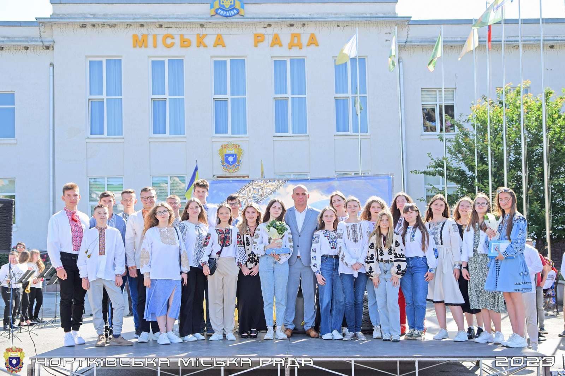
Човняр перевозив мандрівника на інший берег на дуже красивому човні.
Подорожній зауважив, що не бачив досі такого красивого човна. Та раптом він помітив якісь надписи на веслах. На одному веслі було написано: «Думай», а на другому: «Роби».
– Чудовий в тебе човен, – сказав мандрівник. – А навіщо такі написи на веслах?
– Дивись, – посміхаючись, сказав човняр. І почав гребти тільки одним веслом, з написом «Думай».
Човен почав кружляти на одному місці.
– Бувало, я думав про щось, розмірковував, будував плани … Але нічого корисного це не приносило. Я просто кружляв на одному місці, як цей човен.
Човняр перестав гребти одним веслом і почав гребти іншим, з написом «Роби». Човен почав кружляти, але вже в інший бік.
– Бувало, я кидався в іншу крайність. Робив щось бездумно, без планів. Багато сил і часу витрачав. Але, в підсумку, теж кружляв на місці.
– Ось і зробив напис на веслах, – продовжував човняр, – щоб пам’ятати, що на кожен помах лівого весла повинен бути помах правого весла.
А потім показав на красивий будинок, який височів на березі річки поблизу церкви:
– Дивись! Цей будинок я побудував після того, як зробив на веслах ці написи.
⚡️ 28 дітей - загальна сума виплачених стипендій обдарованій молоді Чортківської громади – 171 300 грн. (найвища степендія 20 400 грн., а середня 6500 - 7500 тис. грн)
⚡️ 31 вчителів - загальна сума виплачених одноразових премій вчителям – 93 900 грн.
( найвища 5 400 грн., а середня 3 800 грн)

Slide 48
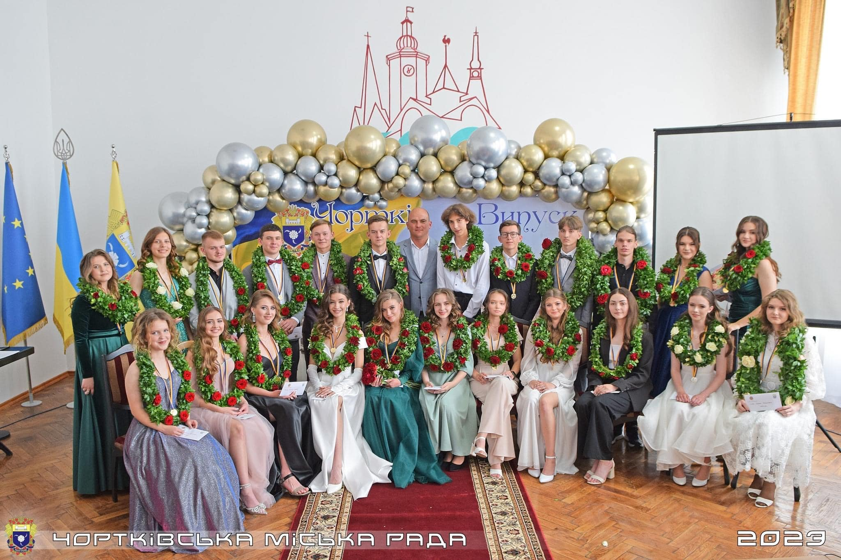
Човняр перевозив мандрівника на інший берег на дуже красивому човні.
Подорожній зауважив, що не бачив досі такого красивого човна. Та раптом він помітив якісь надписи на веслах. На одному веслі було написано: «Думай», а на другому: «Роби».
– Чудовий в тебе човен, – сказав мандрівник. – А навіщо такі написи на веслах?
– Дивись, – посміхаючись, сказав човняр. І почав гребти тільки одним веслом, з написом «Думай».
Човен почав кружляти на одному місці.
– Бувало, я думав про щось, розмірковував, будував плани … Але нічого корисного це не приносило. Я просто кружляв на одному місці, як цей човен.
Човняр перестав гребти одним веслом і почав гребти іншим, з написом «Роби». Човен почав кружляти, але вже в інший бік.
– Бувало, я кидався в іншу крайність. Робив щось бездумно, без планів. Багато сил і часу витрачав. Але, в підсумку, теж кружляв на місці.
– Ось і зробив напис на веслах, – продовжував човняр, – щоб пам’ятати, що на кожен помах лівого весла повинен бути помах правого весла.
А потім показав на красивий будинок, який височів на березі річки поблизу церкви:
– Дивись! Цей будинок я побудував після того, як зробив на веслах ці написи.
21 – золота, 4 – срібні

Slide 49
І насамкінець…
Кожна особистість – геніальна.
Проте якщо оцінювати рибу за її вмінням лазити по деревах, то вона так і проживе все своє життя впевненою, що вона незграба. Альберт ЕЙНШТЕЙН
«Генії не падають з неба. Вони повинні мати можливість утворитися і розвиватися». А. Бабель

